Slide 1
Онлайн-зустріч «Діалог влади та бізнесу» (15.11.2024) Тема: «Інструменти підтримки бізнесу. Грантові програми для бізнесу під час війни»
Про заходи регіональної програми підтримки бізнесу
Доповідач: Людмила ГРАБЧИЛЄВА –
виконувач обов’язків директора Департаменту економічного розвитку і торгівлі Запорізької облдержадміністрації

Slide 2
Компенсація відсотків за банківськими кредитами
докомпенсація до 0 % підприємцям, які отримали кредит по програмі «Доступні кредити 5-7-9 %»
МЕТА
ДОКУМЕНТ
розпорядження голови ОДА від 25 червня 2024 року № 434
ОСНОВНІ УМОВИ
БЮДЖЕТ
кредитні договори, укладені з банками-партнерами з 1 січня 2024 року;
максимальний розмір кредиту не перевищує 10 мільйонів гривень;
цільове призначення (інвестиційне або фінансування оборотного капіталу)
5
млн грн
БАНКИ-ПАРТНЕРИ

Slide 3
Грантова підтримка для ветеранів
МЕТА
створення та розвиток власної справи ветеранів, їх соціальна адаптація у бізнес-середовищі та створення нових робочих місць
документ
розпорядження голови ОДА від 23 жовтня 2024 року № 871
НАПРЯМИ
РОЗМІР ГРАНТУ
за умови СТВОРИТИ:
БЮДЖЕТ
придбання меблів, обладнання, транспортних засобів, програмного забезпечення, тварин тощо
послуги з маркетингу та реклами;
орендна плата за користування нежитловим приміщенням, земельною ділянкою, обладнанням
комерційна концесія
1 робоче місце – до 250 тис. грн
2 робочих місця – 250 - 500 тис. грн
4 робочих місця – 500 - 1000 тис. грн
3
млн грн
СПІВФІНАНСУВАННЯ:
≥ 10 % – для гранту до 500 тис. грн
≥ 30 % –500 - 1000 тис. грн
ПОДАЧА ДОКУМЕНТІВ ДО 20.11.2024

Slide 4
Регіональна програма бізнесу на 2025-2027 роки
ГРАНТИ, у т.ч.:
БПЛА та товари подвійного призначення;
для підтримки ветеранів;
КОМПЕНСАЦІЇ, у т.ч.:
відсоткових ставок за кредитами;
витрат на закупівлю обладнання і техніки;
втрат бізнесу, який постраждав внаслідок воєнної агресії
фінансова
допомога
72,0
млн грн
1,2
млн грн
проєкт «Zp_бізнес_інформ»;
регіональна платформа «Діалог влади та бізнесу»
інформаційна
підтримка
розвиток
інфраструктури
для бізнесу
4,6
млн грн
розвиток іноваційних хабів;
розвиток кластерних ініціатив
підтримка діючих об’єктів інфраструктури

Slide 5
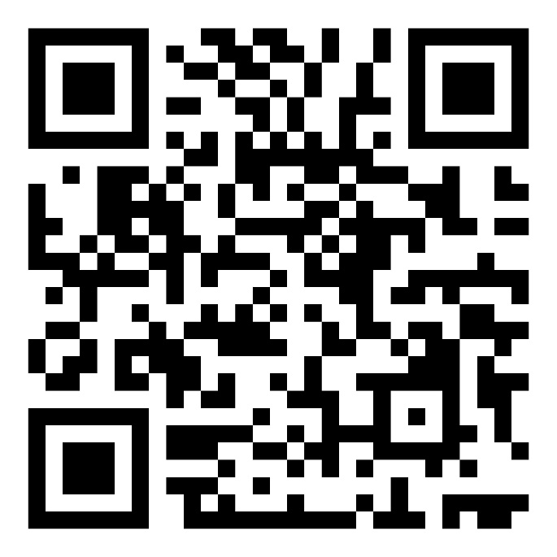
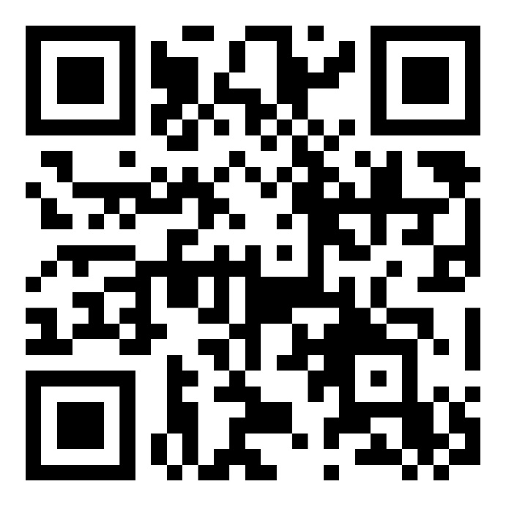
ДЯКУЮ ЗА УВАГУ!
Онлайн підтримка бізнесу:
dert@zoda.gov.ua
702@zoda.gov.ua
+38 093-86-65-992
Департамент економіки ЗОДА
Zр_бізнес_інформ

